Slide 1
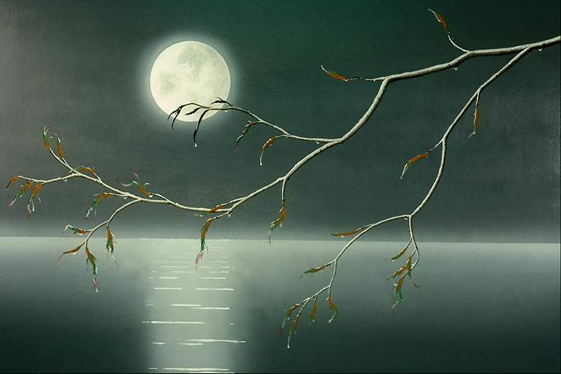
39 但愿人长久

Slide 2
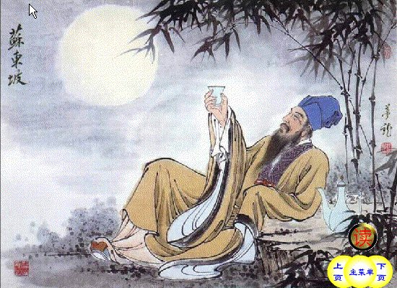

苏轼，字子瞻，号东坡居士，四川眉山人。是北宋杰出的文学家和书画家。与父亲苏洵、弟弟苏辙并称为“三苏”。是“唐宋八大家”之一。
苏轼，字子瞻，号东坡居士，四川眉山人。是北宋杰出的文学家和书画家。与父亲苏洵、弟弟苏辙并称为“三苏”。是“唐宋八大家”之一。

Slide 3
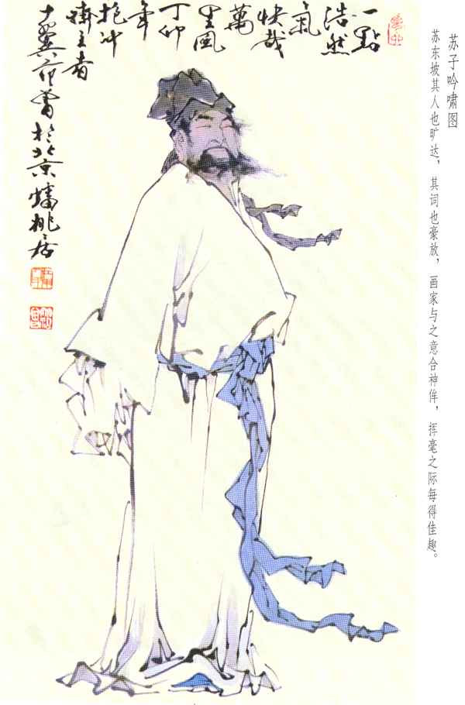
自读课文
思考:
1、文中描写的是怎样的一个夜晚?
2、人们与苏轼的表现各有什么不同，为什么？

Slide 4
再读课文
自读4—6小节，找出描写苏轼心情的词语。

Slide 5
他眼睁睁地望着那圆圆的月亮，心里不禁埋怨起来：无情的月亮啊，你为什么偏偏在别人分离的时候变得这么圆，这么亮？
他眼睁睁地望着那圆圆的月亮，心里不禁埋怨起来：无情的月亮啊，你为什么偏偏在别人分离的时候变得这么圆，这么亮？
他望着月亮，心里埋怨起来：月亮啊，你为什么在别人分离的时候变得这么圆，这么亮？

Slide 6

人有悲欢离合，
月有阴晴圆缺，
此事古难全。
但愿人长久，
千里共婵娟。

Slide 7
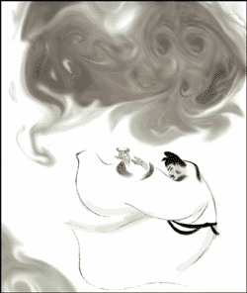

如果时空倒流，你化身为苏轼本人，试将词中语句变作平实的语言表述出来。
在这首词中，你最喜欢的是哪一句？说说喜欢的理由。

Slide 8
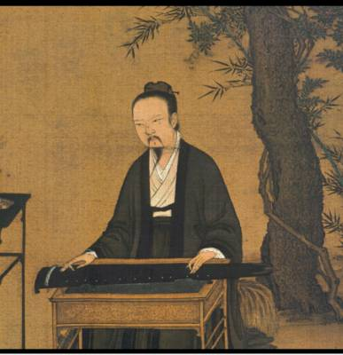
水调歌头
明月几时有？把酒问青天。不知天上宫阙，今夕是何年。我欲乘风归去，又恐琼楼玉宇，高处不胜寒。起舞弄清影，何似在人间。
转朱阁，低绮户，照无眠。不应有恨，何事偏向别时圆？人有悲欢离合，月有阴晴圆缺，此事古难全。但愿人长久，千里共婵娟。

Slide 9
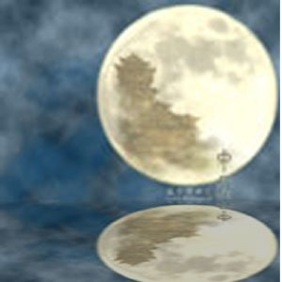
拓展训练
明月
举头望 低头思故乡。
海上生 天涯共此时。
1、把左边的空格填完整。
2、你收集了咏月的名句了吗？你能说出喜欢它们的原因吗？
明月

Slide 10

练写
这是一位同学对《静夜思》的赏析，请大家模仿它，写一写你喜爱的咏月名句。
我爱这首诗的自然美，月白霜清，是清秋夜景。以霜色形容月光，给人一种朦胧美。 我也爱这首诗真实的思乡情。从“举头”到“低头”，形象地揭示了诗人的内心活动，勾勒出一幅生动形象的月夜思乡图。

